Slide 1
واردات محصولات کشاورزی
نام استاد:مستولی زاده
تهیه وگرداورنده:کیمیا عسکری
هاانیه عباسی

Slide 2
مقدمه
علیرغم سیاست‌های وزارت جهاد کشاورزی مبنی بر کنترل واردات و تقویت صادرات محصولات کشاورزی برای حرکت به سمت کاهش تراز منفی تجاری این بخش، گندم همچنان در صدر اقلام عمده وارداتی از نظر وزنی و ارزشی قرار دارد و وارداتش همچنان رو به صعود است.

Slide 3
در این میان افزایش 200 درصدی واردات گوشت قرمز، واردات نیم میلیون تنی قند و شکر با وجود انبارهای پر و البته کاهش 43 درصدی واردات برنج را هم باید به کارنامه حجتی در بهار امسال اضافه کرد. به گزارش خبرنگار خبرگزاری دانشجویان ایران (ایسنا)، وزارت جهاد کشاورزی که از زمان روی کار آمدن محمود حجتی اصلاح آمارها و مدیریت نادرست گذشته را در جهت مثبت شدن تراز تجاری منفی هشت میلیارد دلاری محصولات کشاورزی و افزایش ضریب امنیت غذایی در دستور کار قرار داد، عملکردهای مثبت بسیاری در مدیریت بخش کشاورزی داشته است که می توان به اعلام به موقع نرخ خرید تضمینی محصولات کشاورزی تا تدوین بسته‌های حمایتی مختلف از بخش‌های مختلف مانند تسهیلات و ... اشاره کرد. در این میان آنچه به عنوان یکسوی معادله برای محاسبه تراز تجاری محصولات کشاورزی به شمار می‌رود واردات این محصولات است که در کنار میزان تولید داخلی آن محصول، می‌تواند نیاز داخلی کشور به آن محصول مورد نظر را تامین کند.

Slide 4
واردات محصولات غیرنفتی

Slide 5
گندم در صدر کالاهای وارداتی غیرنفتی البته گندم به عنوان یکی از اساسی‌ترین محصول کشاورزی که در تامین امنیت غذایی نقش بسزایی داشته و سهم بیش از 60 درصدی در بخش کشاورزی دارد، عمده ترین محصول وارداتی از نظر ارزشی در بهار امسال به شمار می‌رود و روند رو به رشد واردات آن اگر ادامه یابد می‌تواند رکورد جدیدی در وابستگی به این محصول را برای کشور که تا چند سال گذشته در تولیدش به خودکفایی رسیده بود، ثبت کند. چراکه بر اساس آمار رسمی منتشر شده گمرک جمهوری اسلامی ایران طی سه ماهه نخست امسال دو میلیون و 143 هزار تن دانه سخت گندم به ارزش بالغ بر 751 میلیون دلار به کشور وارد شده که از نظر وزنی بیش از 134 درصد و از نظر ارزشی بیش از 96 درصد نسبت به همین بازه زمانی در سال گذشته افزایش داشته است.

Slide 6
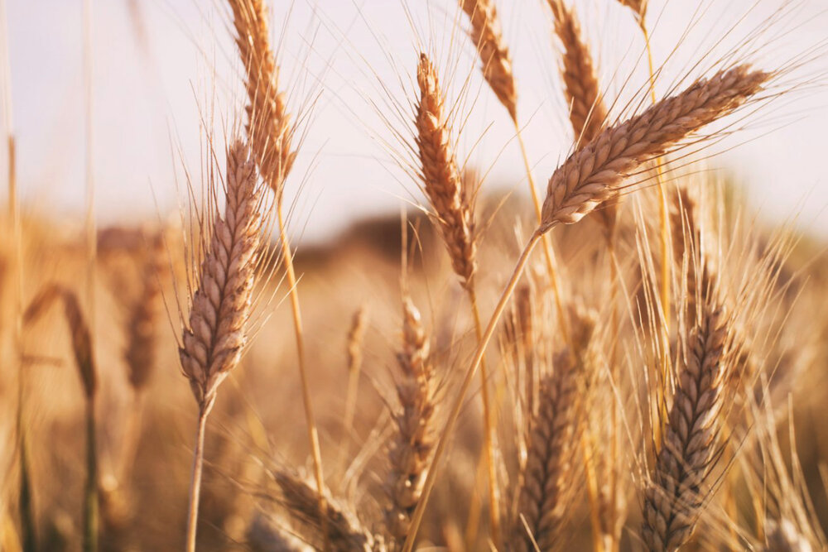

Slide 7
این افزایش چند برابری میزان واردات گندم در حالی است که به اذعان مسئولان وزارت جهاد کشاورزی، آن‌ها قصد داشتند میزان واردات را در مقابل تقویت تولید و خرید تضمینی محصول داخلی به گونه‌ای مدیریت کنند تا طی سال‌های آینده واردات گندم به حدود صفر برسد. حسین صفایی، مدیرعامل سازمان تعاون روستایی درباره میزان خرید تضمینی و نیاز به واردات گندم در سال جاری می‌گوید "میزان نیاز مصرفی گندم در هر سال حدود 9 میلیون تن است و اگر میزان خرید تضمینی گندم امسال به حدود هفت میلیون تن برسد می‌توان امیدوار بود میزان واردات گندم در سال جاری به حدود یک میلیون تن برسد و در سال‌های آینده با افزایش تولید کمی و کیفی این محصول، واردات گندم قطع شود."

Slide 8
برنج در رتبه سوم واردات غیر نفتی برنج یکی دیگر از اقلامی است که برای تامین نیاز داخلی آن همواره به واردات نیاز داشته ایم اما علیرغم اینکه این محصول استراتژیک سومین کالای وارداتی غیر نفتی به شمار می رود، امسال برخلاف سال های گذشته روند کاهشی داشته است که نشان از عزم مسئولان برای کنترل بازار داخلی دارد چرا که بر اساس آمار رسمی گمرک طی سه ماهه نخست امسال 299 هزار و 500 تن برنج به ارزش بیش از 370 میلیون دلار وارد شده که از نظر وزنی 43.35 درصد و از نظر ارزشی 38.15 درصد رشد منفی داشته است.

Slide 9
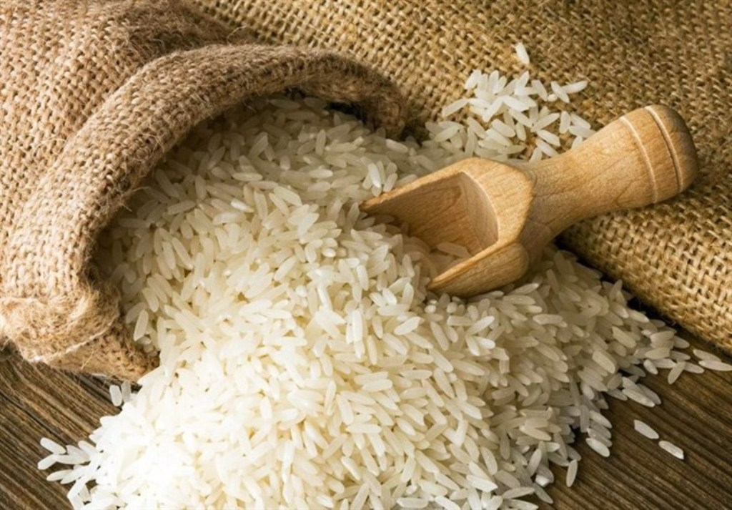

Slide 10
البته پیش از این نیز کارشناسان و مسئولان وزارت جهاد کشاورزی بر ضرورت کاهش واردات برنج در سال جاری با توجه به افزایش بی رویه واردات آن در سال گذشته اشاره کرده بودند؛ به گونه ای که رییس سازمان جهاد کشاورزی استان مازندران در این باره به ایسنا گفت: با توجه به مازاد 800 هزار تنی واردات برنج در سال گذشته به نظر می‌رسد امسال با واردات بسیار کمتری از برنج می‌توانیم نیاز داخلی کشور را تامین کنیم چرا که همچنان در انبارهای استان‌های شمالی کشور انواع برنج محلی و پر محصول موجود است.

Slide 11
افزایش بیش از 2 برابری واردات خوراک دام و طیور خوراک دام و طیور که عمدتا شامل دانه ذرت دامی و کنجاله سویا می شود در ردیف بعدی کالاهای وارداتی غیر نفتی قرار دارند که طی بهار امسال به حدود یک و نیم میلیون تن رسیده است اما یکی با افزایش و دیگری با کاهش نسبت به همین بازه زمانی در سال گذشته مواجه بوده است.

Slide 12
به گونه ای طی سه ماهه نخست امسال دانه ذرت دامی با بیش از یک میلیون و 56 هزار تن واردات به ارزش بیش از 354 میلیون دلار 68.62 درصد از نظر وزنی و 40.33 درصد از نظر وزنی افزایش و کنجاله سویا با حدود 468 هزار تن واردات به ارزش بیش از 298 میلیون دلار بیش از 30 درصد از نظر وزنی و ارزشی کاهش داشته است. البته کنجاله کلزا هم روند افزایشی بسیاری نسبت به سه ماهه نخست سال گذشته داشته است چرا که در بهار امسال 38 هزار و 600 تن کنجاله کلزا به ارزش 13 میلیون و 300 هزار دلار به کشور وارد شده که از نظر وزنی هزار و 248 درصد و از نظر ارزشی بیش از هزار و 29 درصد افزایش داشته است. در مجموع این میزان واردات مستمر نشان می دهد مشکل سال گذشته واردات خوراک دام و طیور و معطل ماندن کشتی های حامل این محصولات که دامداران و مرغداران را به زحمت انداخته بود حل شده است و حالا واردکنندگان برای تامین ارز مورد نیازشان مشکل چندانی ندارند.

Slide 13
انبارهای مملو از قند و شکر و واردات نیم‌ میلیون تنی واردات قند و شکر هم که معمولا مصرف آن ها به صورت مستقیم و غیر مستقیم درایام خاص مانند ماه رمضان افزایش می‌یابد، جهشی قابل ملاحظه‌ای داشته که نشان می‌دهد دولت برای تامین نیاز داخلی از همان ابتدا بنا را بر واردات گذاشته در حالی که عضو هیات مدیره انجمن صنفی صنایع قند و شکر معتقد است" با توجه به موجودی حدود یک میلیون و 300 هزار تنی قند و شکر در کشور و تولید این محصول به همین میزان در سال جاری، دولت باید از ادامه واردات بی رویه آن جلوگیری کند".

Slide 14
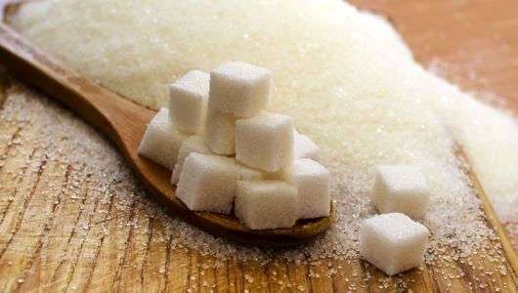

Slide 15
اما آمار گمرک جمهوری اسلامی ایران نشان می‌دهد وزارت جهاد کشاورزی از ابتدای امسال که تجارت خارجی محصولات کشاورزی را بر عهده گرفته تمایل زیادی به واردات شکر و ادامه روند گذشته دارد چرا که در بهار امسال بیش از نیم میلیون تن شکر به کشو وارد شده است. به گونه‌ای که طی همین بازه زمانی حدود 512 هزار و 200 تن شکر تصفیه نشده از نیشکر به ارزش بیش از 246 میلیون دلار به کشور وارد شده است که نسبت به سال گذشته بیش از 167 درصد رشد وزنی و بیش از 126 درصد رشد ارزشی داشته است.

Slide 16
افزایش واردات روغن و دانه‌های روغنی واردات روغن خام در حالی در بهار امسال افزایش قابل توجهی نسبت به سال گذشته داشته است که صنایع روغن‌کشی نسبت به این ادامه روند افزایشی واردات این محصول اعتراض داشته و آن را خلاف قانون می‌دانند. اکبر سبقتی، دبیر انجمن صنایع روغن‌کشی در این باره به ایسنا گفت: "در ماده 106 برنامه سوم توسعه برای تقویت اشتغال و سرمایه‌گذاری مقرر شد به جای واردات محصول نهایی که در این صنعت روغن خام و کنجاله سویا به شمار می‌رود، مواد اولیه که همان دانه‌های روغنی از جمله دانه سویا است وارد شود اما این برنامه از سال 85 تاکنون به فراموشی سپرده شده است". وی افزود: ظرفیت کنونی صنایع روغن‌کشی چهار میلیون و 600 هزار تن است درحالی که سال گذشته کمتر از هشت درصد آن فعال بود اما وزارت جهاد کشاورزی با توجه به قانون تمرکمز وظایف بخش کشاورزی و سیاست‌های اقتصاد مقاومتی بهتر است به جای واردات روغن خام به واردات دانه‌های روغنی بپردازد اما این در حالی است که تعرفه واردات این محصولات به درستی در نظر گرفته نشده چرا که هم اکنون تعرفه واردات روغن ساخته شده 22 درصد، تعرفه واردات روغن خام چهار درصد و تعرفه واردات دانه‌های روغنی هم چهار درصد است.

Slide 17
البته صنایع روغن نباتی در پاسخ به این اظهارات معتقدند طی سال‌های گذشته ظرفیت‌های مطالعه‌ نشده‌ بسیاری در صنایع مختلف به وجود آمده که که هم اکنون بلااستفاده مانده اند که دولت باید برای استفاده از این ظرفیت‌ها برنامه‌های خود را اعلام کند. محمد قبله در این زمینه اظهار کرد که تامین روغن خام برای صنایع روغن نباتی از محل واردات دانه‌های روغنی یا روغن خام تفاوتی ندارد اما باید بررسی شود که از نظر پتانسیل‌های موجود و هزینه‌های تولید کدام یک صرفه اقتصادی بیشتری دارد. از سوی دیگر هدف اصلی در تولید روغن نباتی حمایت از تولیدکنندگان دانه‌های روغنی است؛ بنابراین هر قدر دولت هدف‌گذاری‌اش مبنی بر توسعه و رشد تولید دانه‌های روغنی باشد صنایع روغن نباتی خریدار روغن خام استحصال شده از دانه‌های روغنی تولید داخلی می‌شوند و کشاورزان انگیزه بیشتری برای تولید خواهند داشت. اما در این میان آمار واردات گمرک نشان می‌دهد حدود 272 هزار تن انواع روغن خام طی بهار امسال به کشور وارد شده که رشد قابل توجهی نسبت به همین بازه زمانی در سال گذشته داشته است چرا که طی این مدت 176 هزار و 100 تن روغن خام سویا به ارزش بیش از 208 میلیون دلار به کشور وارد شده که از نظر وزنی 66.77 درصد و از نظر ارزشی 55.35 درصد افزایش داشته است.

Slide 18
همچنین 95 هزار و 700 تن روغن دانه آفتابگردان، گلرنگ یا زعفران به ارزش بیش از 111 میلیون دلار به کشور وارد شده که بیش از 488 درصد رشد وزنی و 411 درصد رشد از نظر ارزشی را نسبت به بهار پارسال را نشان می‌دهد. البته واردات دانه آفتابگردان در این بازه زمانی نیز قابل تامل است چرا که در شرایطی که صنایع روغنکشی از مناسب نبودن تعرفه واردات این محصول گلایه دارند در بهار امسال 13 هزار 600 تن دانه آفتابگردان به ارزش بیش از 21 میلیون دلار به کشور وارد شده است که نسبت به سال گذشته 222 درصد رشد را نشان می‌دهد.

Slide 19
افزایش بیش از 200 درصدی واردات گوشت قرمز انواع گوشت قرمز و تامین آن یکی از دغدغه‌های مهم مسئولان وزارت جهاد کشاوزری و دولت طی سال‌های اخیر بوده و برای آن همواره نیازمند واردات حدود 10 درصدی از کشورهایی مانند برزیل بوده‌ایم که البته این واردات چندان بی حاشیه از نظر میزان، سلامت و بهداشت نبوده است.

Slide 20
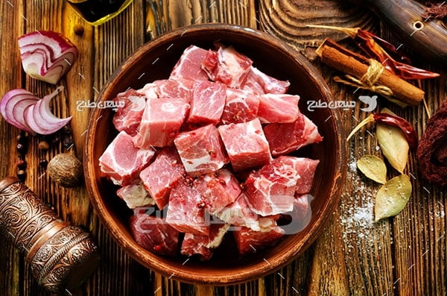

Slide 21
اما علیرغم اینکه مسئولان وزات جهاد کشاورزی طی سال گذشته همواره اعلام کرده‌اند درصدد هستند میزان واردات گوشت قرمز به کشور را در راستای رسیدن به مرز خودکفایی کاهش دهند آمر گمرک در بهار امسال گویای چیز دیگری است. در این بازه زمانی بیش از 32 هزار و 245 تن گوشت و احشاء خوراکی به ارزش 171 میلیون و 125 هزار و 539 دلار به کشور وارد شده که نشان از افزایش بیش از 266 درصدی از نظر وزنی و افزایش بیش از 224 درصدی از نظر ارزشی به کشور است.

Slide 22
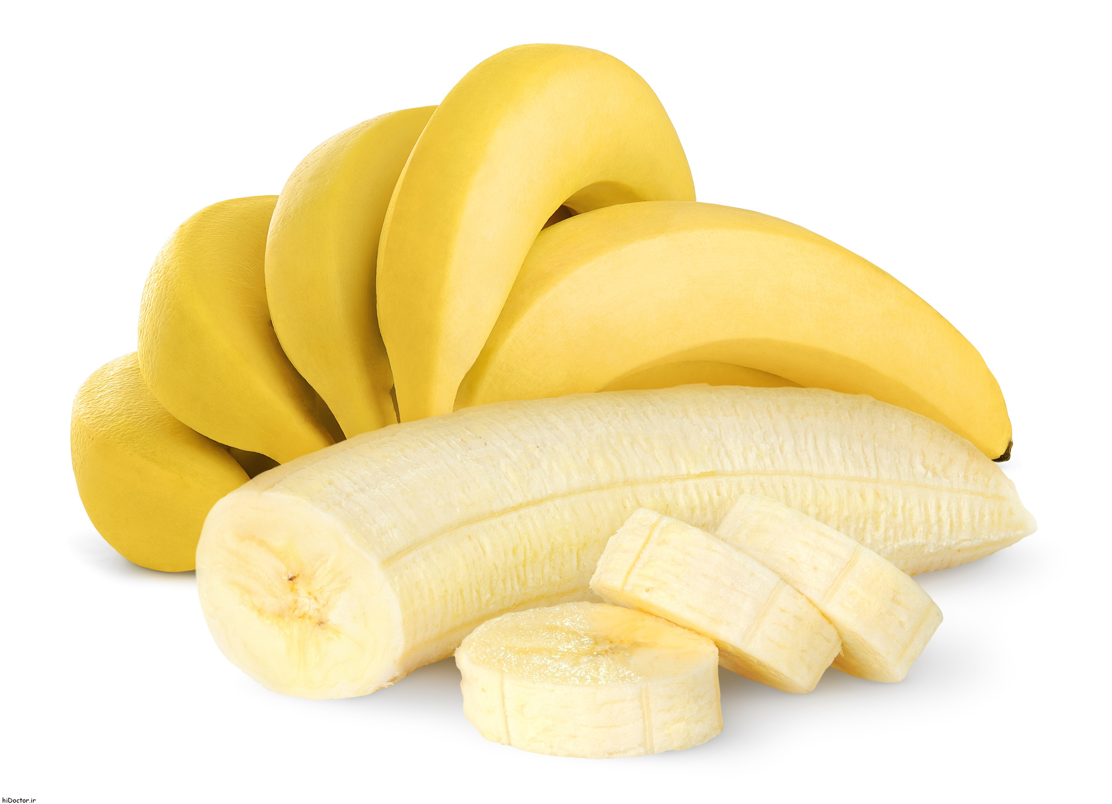
موز در صدر میوه‌های وارداتی اما پس از گندم، برنج، روغن و گوشت قرمز موز در صدر میوه‌های وارداتی بهار 93 قرار دارد که واردات آن بیش از 12 درصد افزایش وزنی نسبت به بهار سال گذشته داشته چرا که طی سه ماهه نخست امسال 90 هزار و 300 تن موز به ارزش بیش از 93 میلیون دلار به کشور وارد شده است.

Slide 23
رشد منفی واردات جو در بهار امسال جو یکی دیگر از اقلام اساسی بوده که پس از گندم و برنج از اهمیت بالایی در تامین امنیت غذایی کشور دارد و می‌توان گفت جزو معدود محصولات وارداتی به شمار می‌رود که میزان وارداتش در بهار امسال نسبت به پارسال حدود یک سوم کاهش یافته است چرا که در این بازه زمانی بیش از 138 هزار تن جو به ارزش حدود 44 میلیون دلار وارد شده که کاهش 30 درصدی از نظر وزنی و کاهش 43 درصدی از نظر ارزشی را نشان می‌دهد.

Slide 24
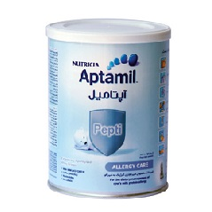
شیرخشک صنعتی در رتبه 164 واردات محصولات کشاورزی شیر خشک صنعتی هم پس از محصولاتی از جمله کره، چای سیاه، پنبه، عدس و غیره جز محصولاتی است که در زمره آخرین کالاهای وارداتی بخش کشاورزی در بهار امسال به شمار می‌رود چرا که وارداتش در این بازه زمانی کاهش بیش از 67 درصدی را نشان می‌دهد چرا که در سه ماهه نخست امسال تنها 900 تن از این محصول به ارزش حدود 12 میلیون دلار وارد شده است.

Slide 25
جدول واردات محصولات کشاورزی در فصل بهار سال 93 گزارش از روح‌الله رضایی مقدم: خبرنگار ایسنا

Slide 26
